Slide 1
Из опыта сельского поселения Георгиевка по введению самообложения на территории села Большая Малышевка
25.04.2019 г.

Slide 2
О ПОСЕЛЕНИИ
Населенный пункт | Всего жителей
 | На 01.01.2019
Георгиевка | 4017
Большая Малышевка | 687
Вертяевка | 369
Гурьевка | 177
Кутулук | 165
Свободный | 84
1161 км | 27
1169 км | 0
Всего по поселению: | 5526

Slide 3
Памятник участникам Великой Отечественной войны 1941-1945 годов в с.Большая Малышевка
Активность наших граждан сыграла значительную роль и при принятии решения о реконструкции памятника участникам Великой Отечественной войны 1941-1945 годов в с.Большая Малышевка.
На прошедших в 2016 году выборах более 95 % малышан приняли участие в голосовании. Такая гражданская позиция не могла остаться незамеченной. Неоднократно высказывались пожелания обновить памятник (основание и плиты разрушались, территория заросла сорным кустарником). Кроме того, имена многих односельчан оставались не увековечены.
Памятник стал народным. Совместно обсуждался проект территории и эскизы памятника, проведена огромная исследовательская работа по выявлению имен фронтовиков, жители активно участвовали и в подготовке площадки для памятника, в озеленении территории.

Slide 4
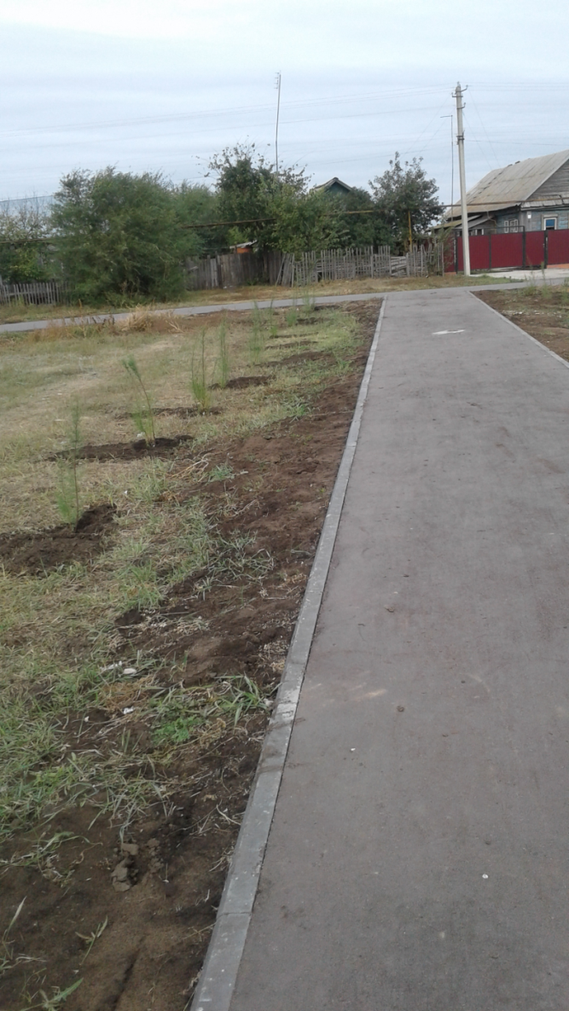
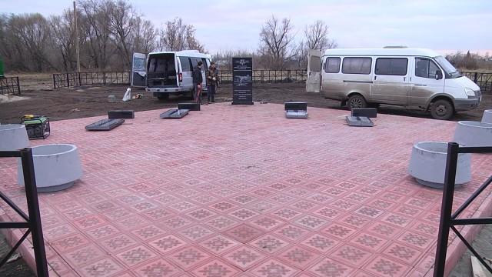
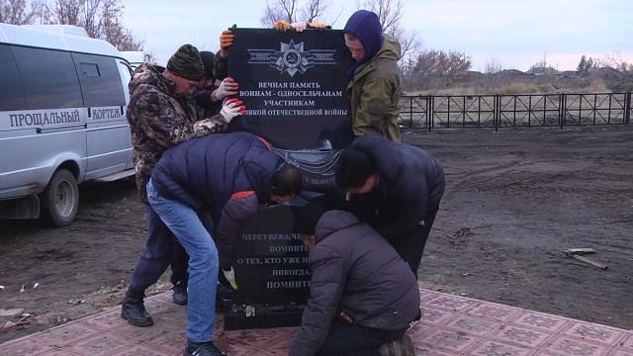
Памятник участникам Великой Отечественной войны 1941-1945 годов в с.Большая Малышевка

Slide 5
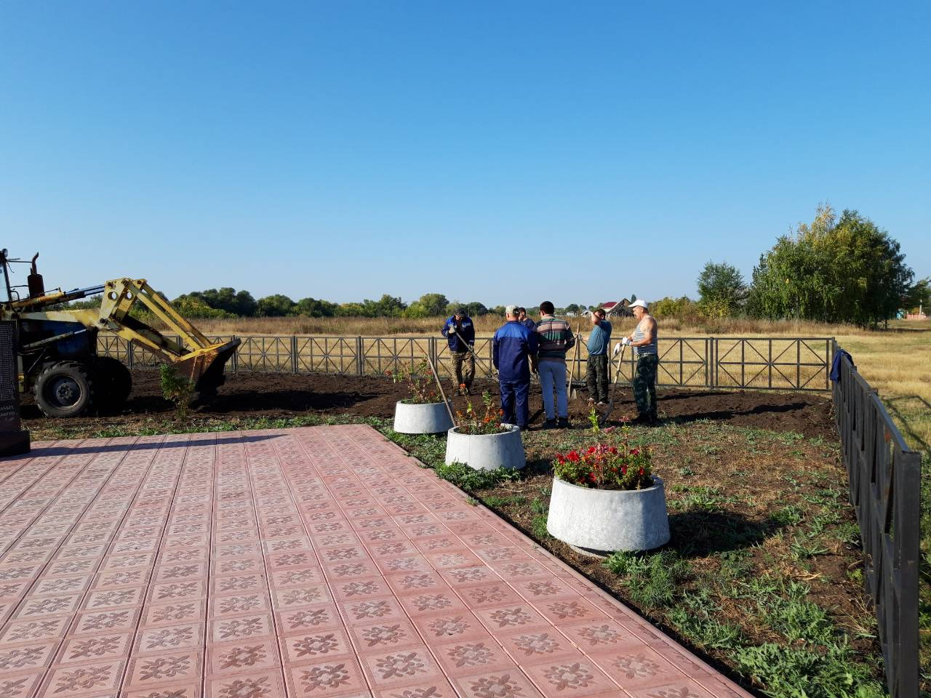
Памятник участникам Великой Отечественной войны 1941-1945 годов в с.Большая Малышевка

Slide 6
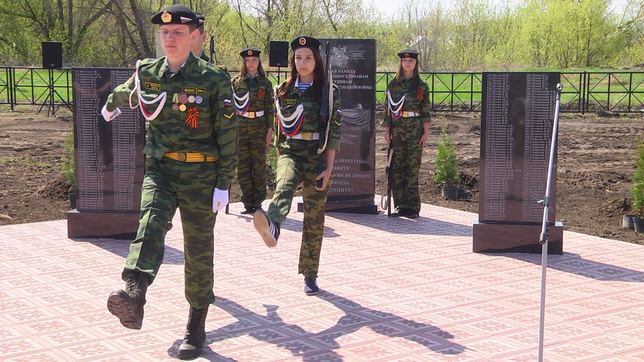
Памятник участникам Великой Отечественной войны 1941-1945 годов в с.Большая Малышевка

Slide 7
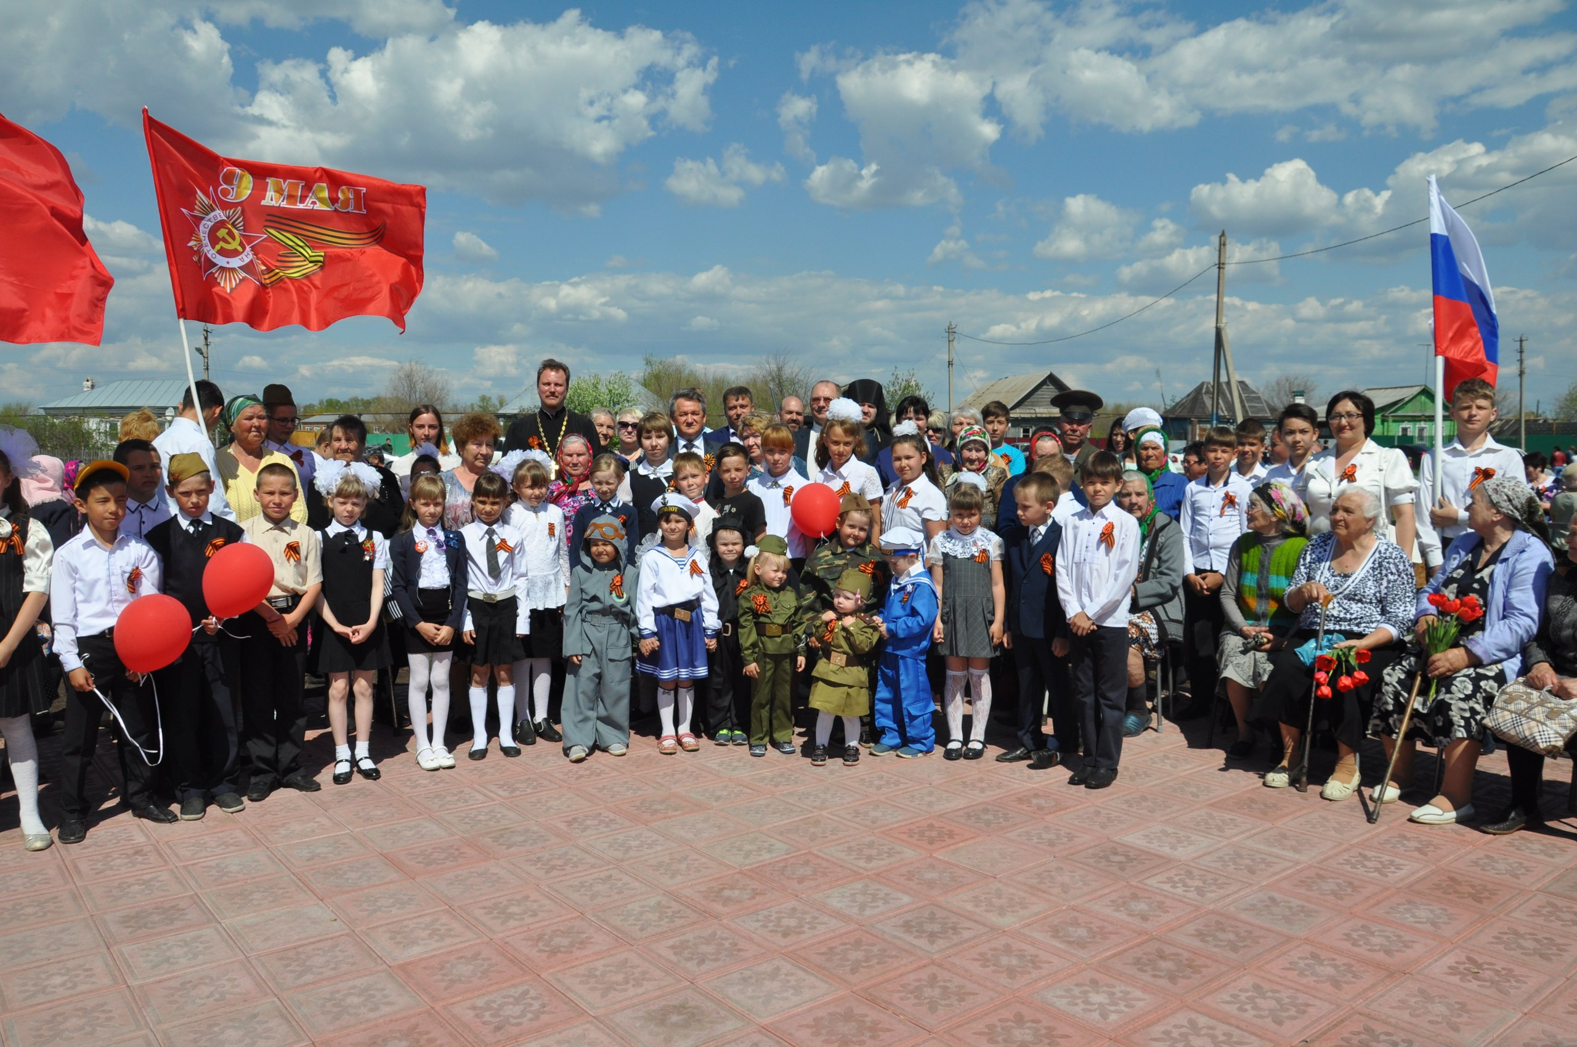
Памятник участникам Великой Отечественной войны 1941-1945 годов в с.Большая Малышевка

Slide 8
«СОДЕЙСТВИЕ»
Постановление Правительства Самарской области от 17.05.2017г. № 323 «Об утверждении государственной программы Самарской области «Поддержка инициатив населения муниципальных образований в Самарской области» на 2017 – 2025 годы и внесении изменений в постановление Правительства Самарской области от 30.12.2011 № 912 «Об установлении общих требований к предоставлению и распределению субсидий из областного бюджета местным бюджетам в Самарской области, а также Порядка формирования перечня расходных обязательств муниципальных образований в Самарской области, возникающих при выполнении полномочий органов местного самоуправления по вопросам местного значения, в целях софинансирования которых предоставляются субсидии из областного бюджета»»

Slide 9
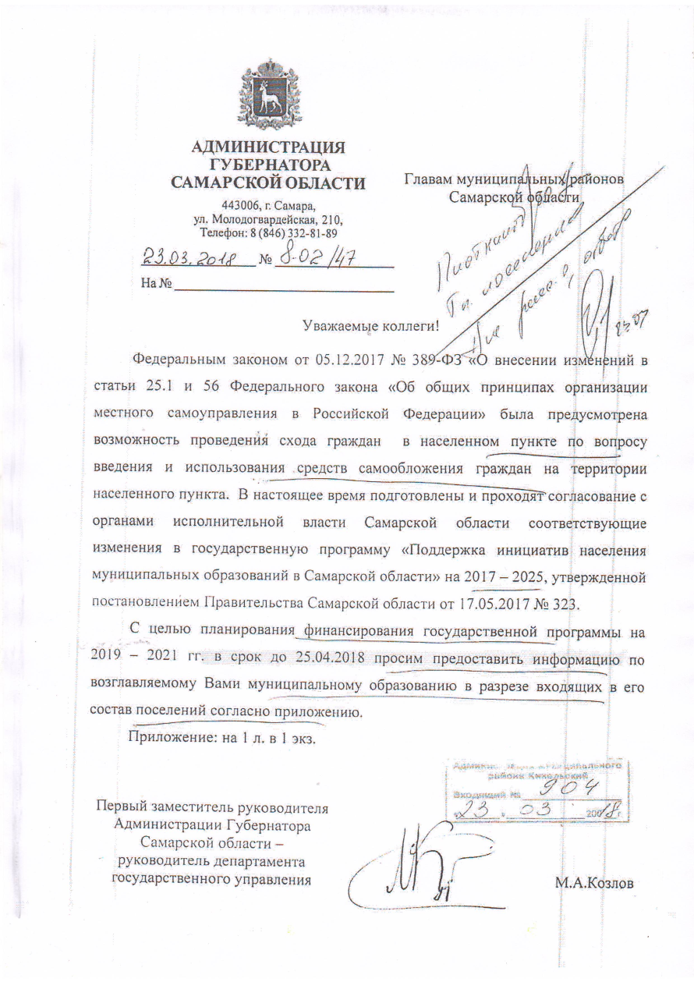
«СОДЕЙСТВИЕ» самообложение
в с.Большая Малышевка
29 марта 2018г. – заседание Общественного совета в с.Большая Малышевка
31 марта 2018 г. – собрание актива села
1-12 апреля 2018 г. – подворовой обход по информированию граждан

Slide 10
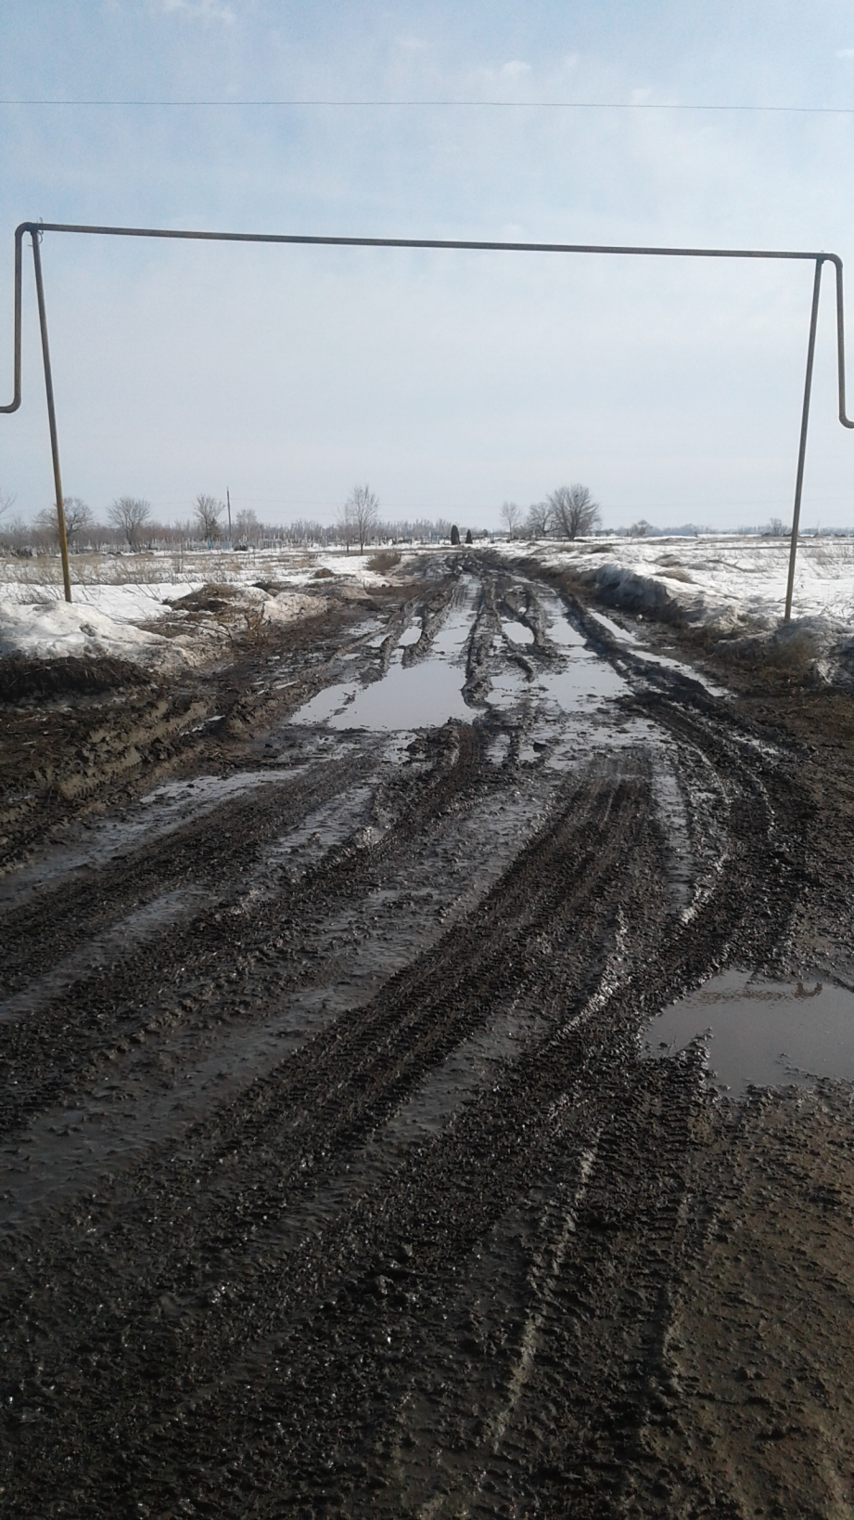
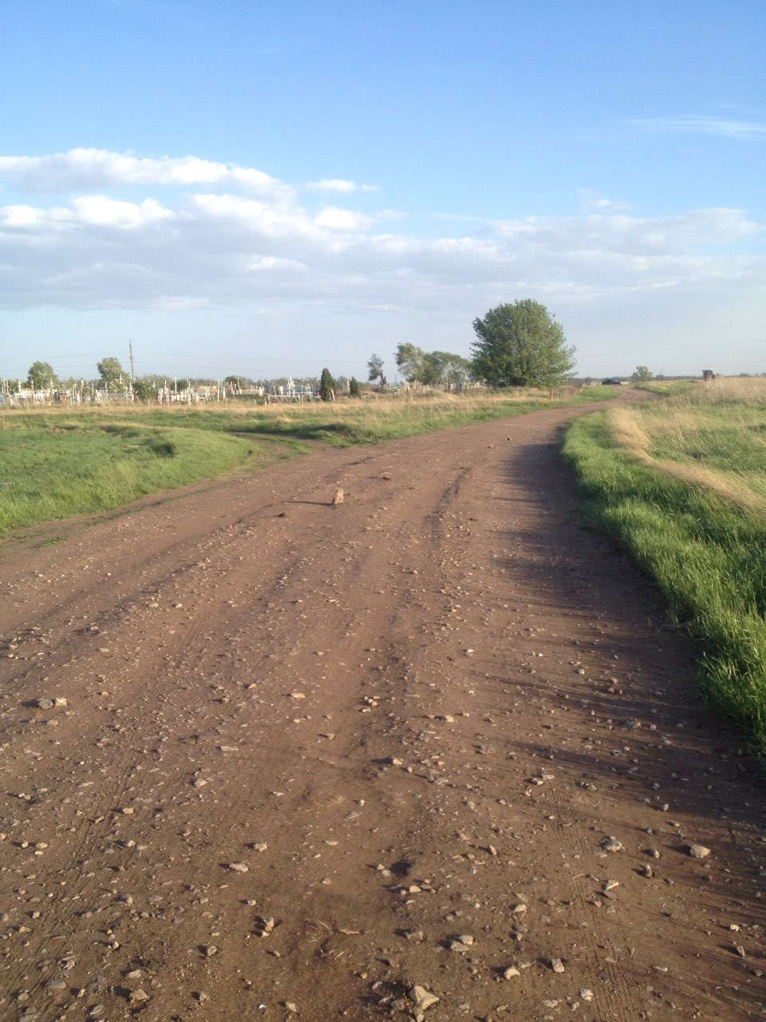
Дорога на кладбище в с.Большая Малышевка – 400 м

Slide 11
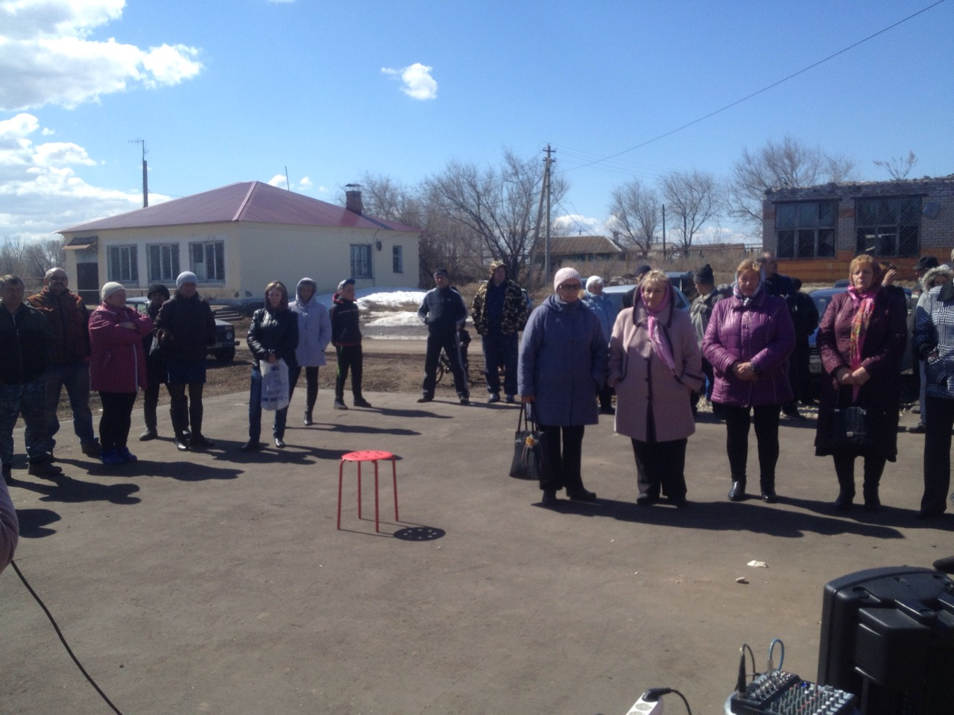
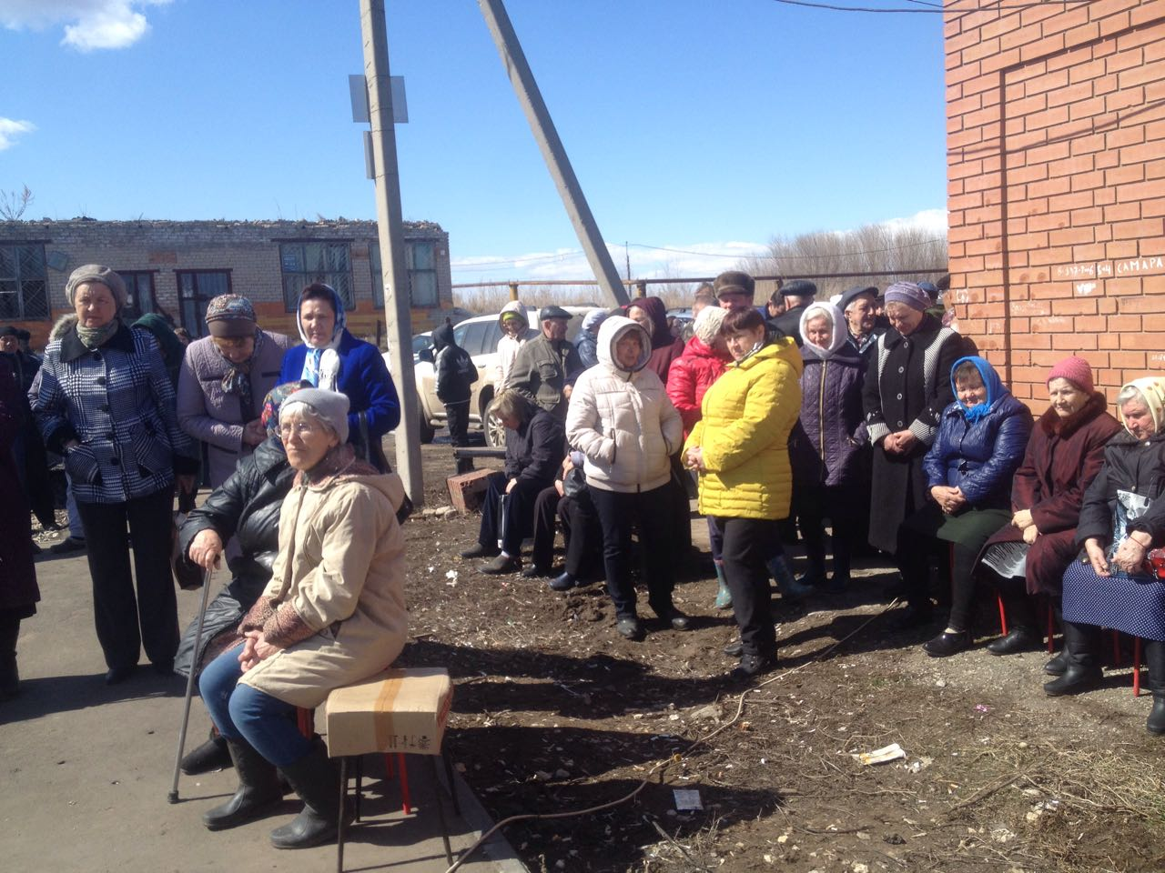
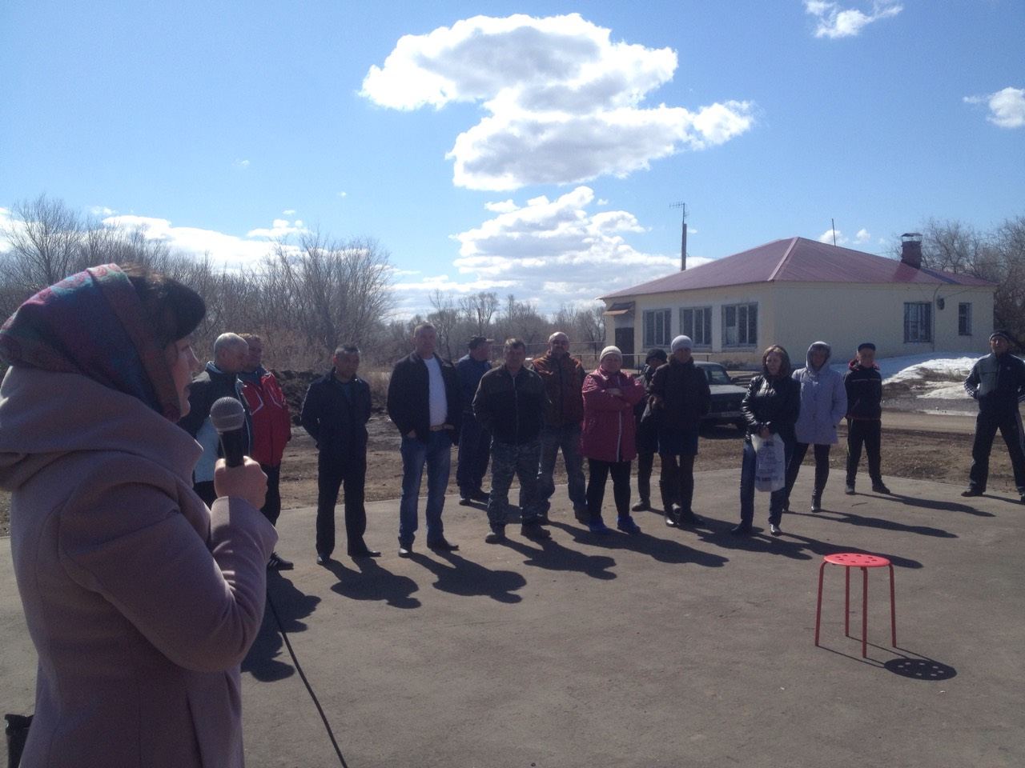
14 апреля 2018 –
первое общее собрание граждан

Slide 12
ПОДГОТОВКА
НОРМАТИВНО-ПРАВОВОЙ БАЗЫ
20 апреля 2018г. –
Решение Собрания представителей сельского поселения Георгиевка «Об утверждении Положения о сходе граждан в населенном пункте, входящем в состав сельского поселения Георгиевка муниципального района Кинельский Самарской области по вопросу введения и использования средств самообложения граждан на территории данного населенного пункта»
23 апреля 2018г. –
Постановление Главы сельского поселения Георгиевка
«О сходе граждан села Большая Малышевка»

Slide 13
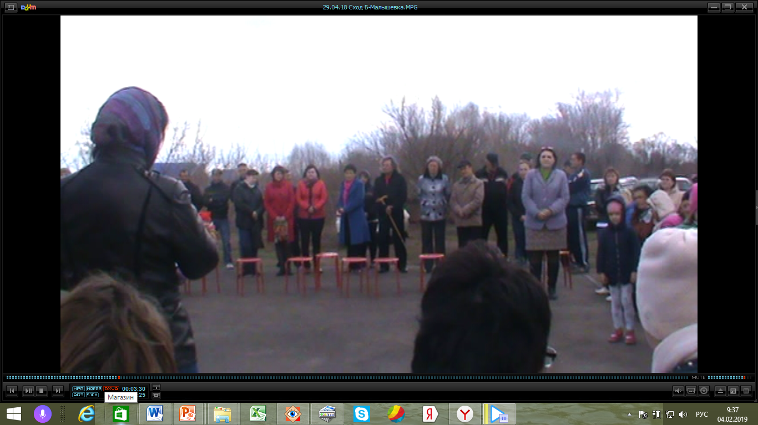
29 апреля 2018г. – сход граждан
села Большая Малышевка»
ПОВЕСТКА ДНЯ:
1. Выборы председателя схода граждан с.Большая Малышевка
2. Выборы секретаря схода граждан с.Большая Малышевка.
3. Выборы счетной комиссии схода граждан с.Большая Малышевка.
4. Введение самообложения граждан на территории с.Большая Малышевка в сумме 500 рублей с гражданина, обладающего избирательным правом, постоянно или преимущественно проживающего на территории села Большая Малышевка Кинельского района Самарской области для финансирования мероприятий по отсыпке песчано-гравийной смесью дороги до кладбища села Большая Малышевка.
5.Установление срока для сбора средств самообложения.
6. Избрание ревизионной комиссии.
7. О кандидатуре старосты села Большая Малышевка.

Slide 14
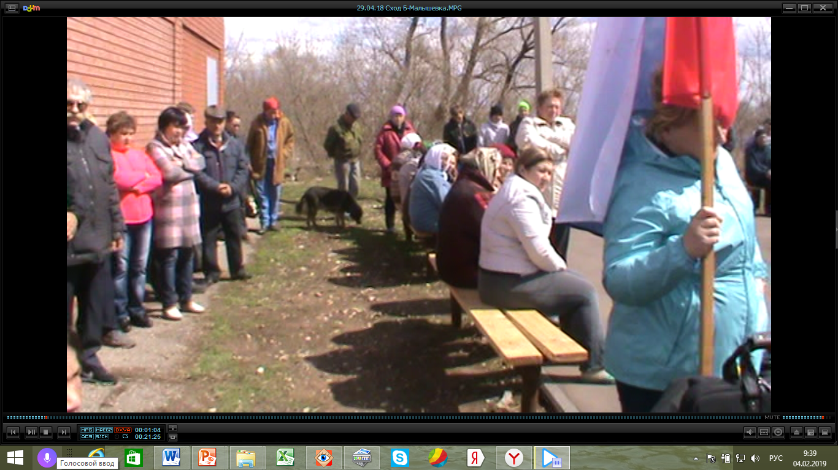
29 апреля 2018г. – сход граждан
села Большая Малышевка»
ПРИСУТСТВОВАЛИ: жители села Большая Малышевка 203 человек, Алясина Наталья Владимировна - Глава сельского поселения Георгиевка муниципального района Кинельский Самарской области.
Общее число граждан, проживающих в селе Большая Малышевка и имеет право на участие в сходе граждан 399 человек.
ГОЛОСОВАЛИ:
По 1-3 и 5-7 вопросам -
«ЗА» – единогласно
По вопросу введения самообложения - «ЗА» - 197 человек, «ПРОТИВ» – 5 человек

Slide 15
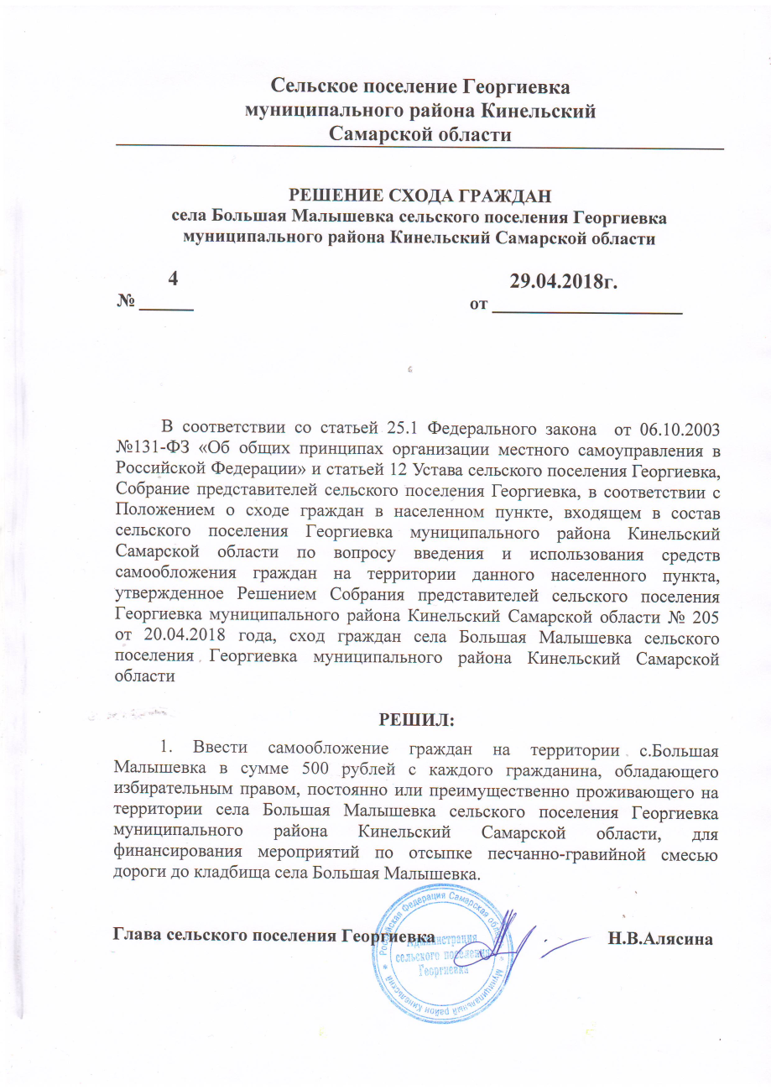
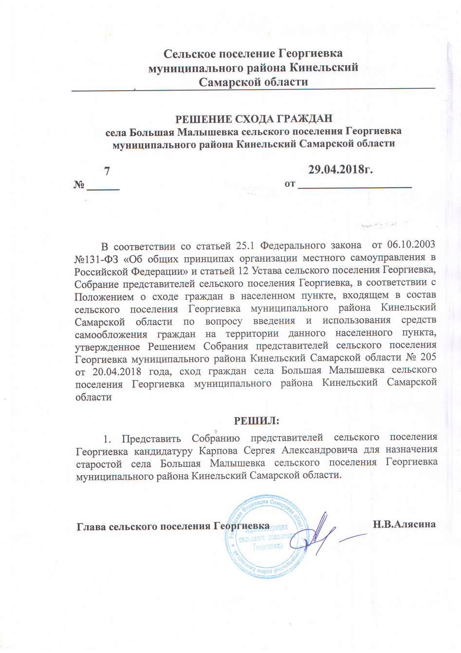
29 апреля 2018г. –
сход граждан села Большая Малышевка»

Slide 16
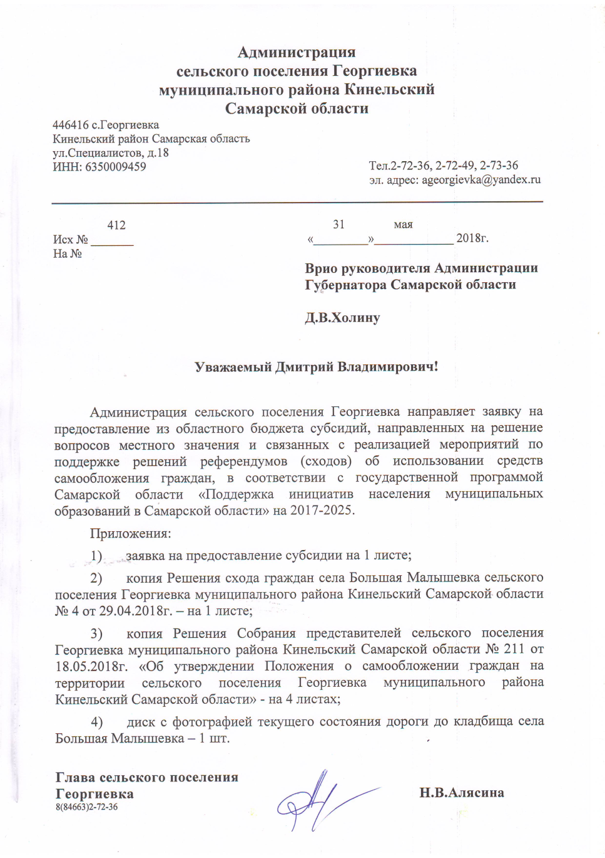
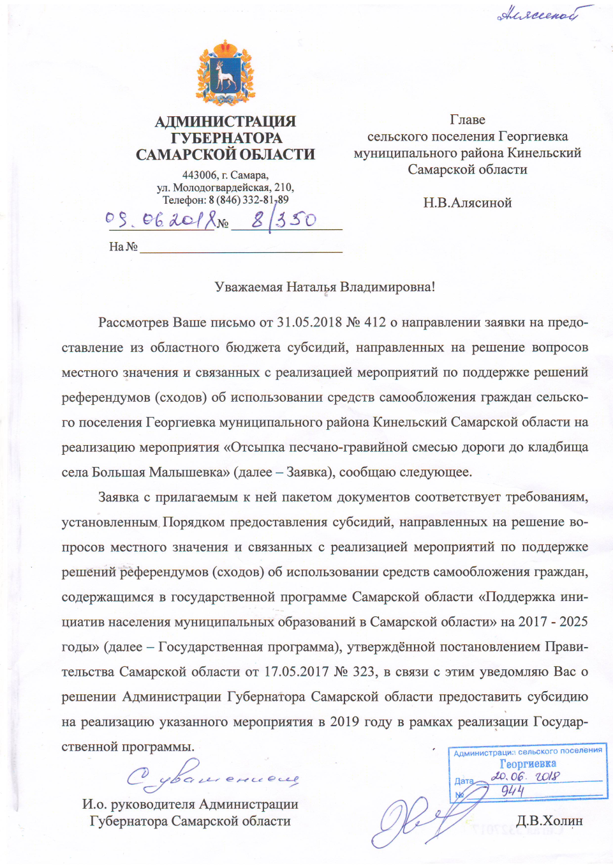
ЗАЯВКА В ПРОГРАММУ«СОДЕЙСТВИЕ»

Slide 17
ПОДГОТОВКА
НОРМАТИВНО-ПРАВОВОЙ БАЗЫ
Решение Собрания представителей сельского поселения Георгиевка от 18.05.2018г. № 211
«Об утверждении Положения о самообложении граждан на территории сельского поселения Георгиевка муниципального района Кинельский Самарской области»
Решение Собрания представителей сельского поселения Георгиевка от 24.07.2018г. № 218
«О внесении изменений и дополнений в Устав сельского поселения Георгиевка муниципального района Кинельский Самарской области»

Slide 18
СБОР СРЕДСТВ САМООБЛОЖЕНИЯ
Для внесения средств самообложения, а также добровольных пожертвований граждан администрацией поселения был открыт специальный счет, разработан бланк квитанции и договор пожертвования
 | Форма № ПД-4сб (налог)
Извещение | Наименование получателя платежа: УФК по Самарской области (Администрация сельского поселения Георгиевка муниципального района Кинельский Самарской области ) КПП 635001001
 | Налоговый орган*: ИНН 6350009459 Код ОКТМО 36618416
 | Номер счёта получателя платежа: 40101810822020012001
 | Наименование банка: Отделение Самара г.Самара__________________
 | БИК: 043601001 Корсчёт: __________________________
 | Наименование платежа: отсыпка песчано-гравийной смесью дороги до кладбища села Большая Малышевка
 | Код бюджетной классификации: 292 117 14030 10 0000 150
 | Плательщик (Ф.И.О.): ________________________________
 | Адрес плательщика: с.Б-Малышевка,
Кассир | ИНН плательщика:_________________ № лицевого счёта плательщика______
 | Сумма: 500 руб. 00 коп.
 | Плательщик (подпись):___________________ Дата:________________2018г.
Извещение | Наименование получателя платежа: УФК по Самарской области (Администрация сельского поселения Георгиевка муниципального района Кинельский Самарской области ) КПП 635001001
 | Налоговый орган*: ИНН 6350009459 Код ОКТМО 36618416
 | Номер счёта получателя платежа: 40101810822020012001
 | Наименование банка: Отделение Самара г.Самара__________________
 | БИК: 043601001 Корсчёт: __________________________
 | Наименование платежа: отсыпка песчано-гравийной смесью дороги до кладбища села Большая Малышевка
 | Код бюджетной классификации: 292 117 14030 10 0000 150
 | Плательщик (Ф.И.О.):
 | Адрес плательщика: с.Б-Малышевка
Кассир | ИНН плательщика:_________________ № лицевого счёта плательщика______
 | Сумма: 500 руб. 00 коп.
 | Плательщик (подпись):___________________ Дата:________________2018г.
На 01.11.2018г. внесено
146 520 руб.
На 01.03.2019г. внесено 208 020 рублей
Субсидия из областного бюджета - 624 060 руб.
Общая стоимость работ – 832080 руб.

Slide 19
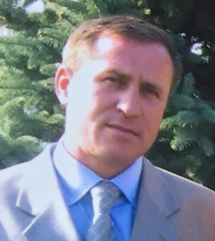
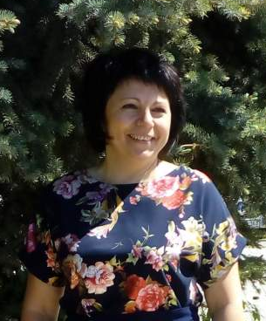
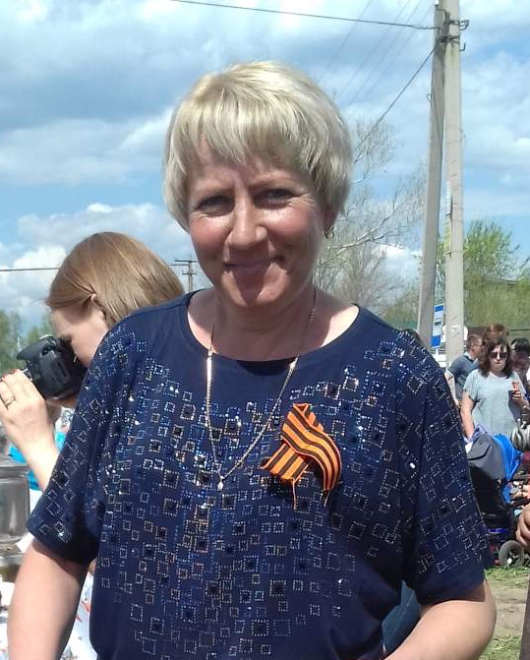
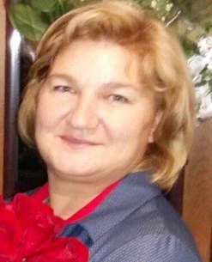
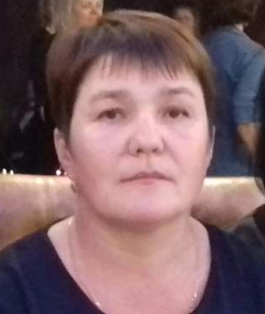
СБОР СРЕДСТВ САМООБЛОЖЕНИЯ
Члены Общественного совета села Большая Малышевка, осуществляющие сбор средств
Зацепина Татьяна Александровна
Лонгиненко Ольга Владимировна

Slide 20
СБОР СРЕДСТВ САМООБЛОЖЕНИЯ
Члены Общественного совета села Большая Малышевка, осуществляющие сбор средств
Карпов
Сергей Александрович
Горохова
Любовь
Юрьевна
Карпова
Елена Валентиновна

Slide 21
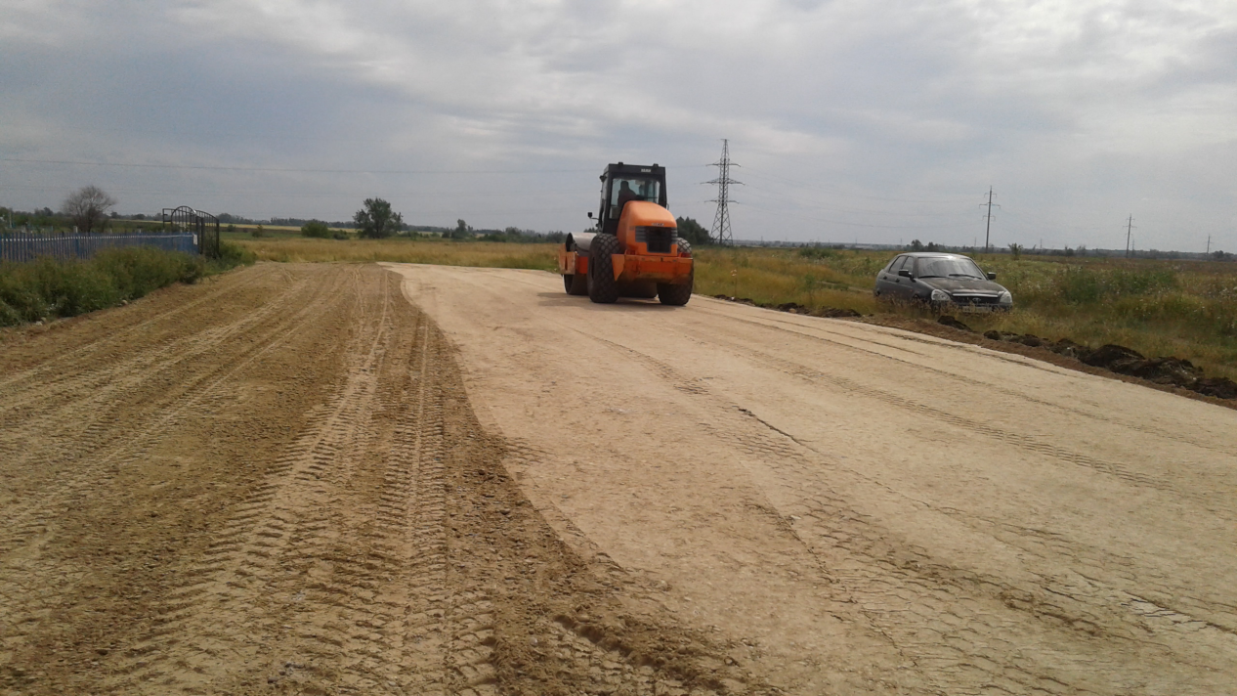
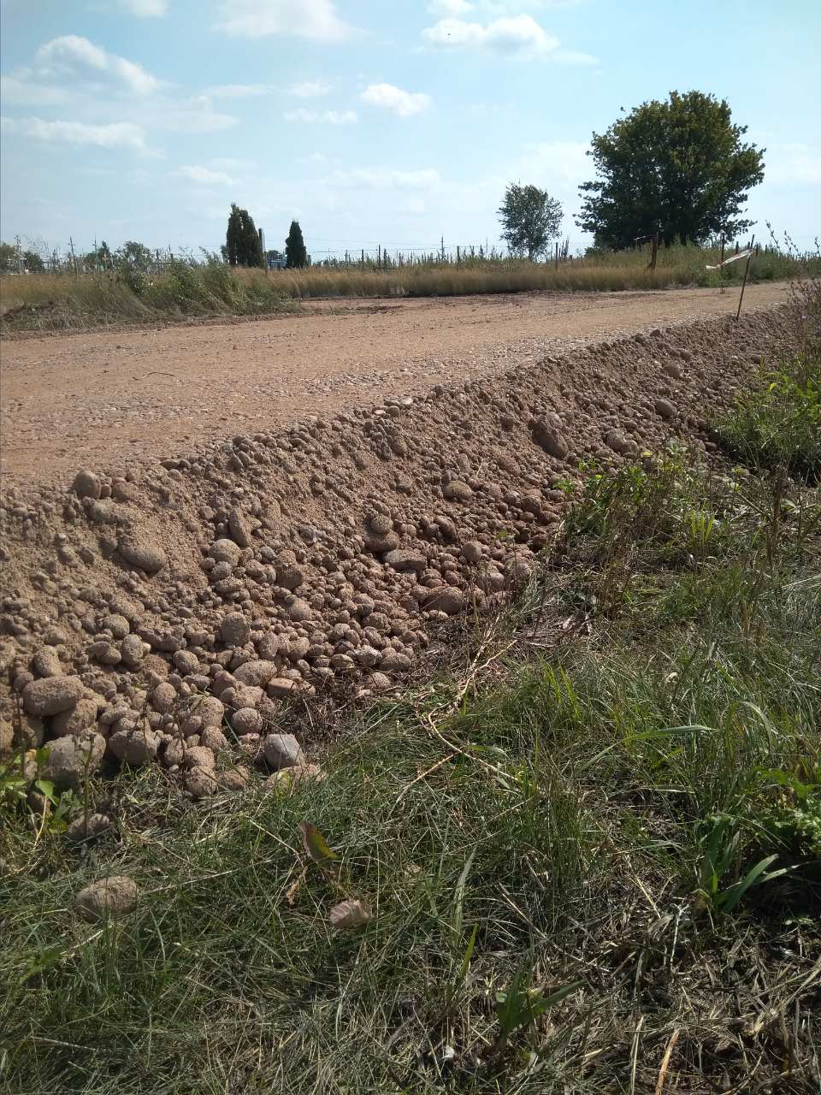
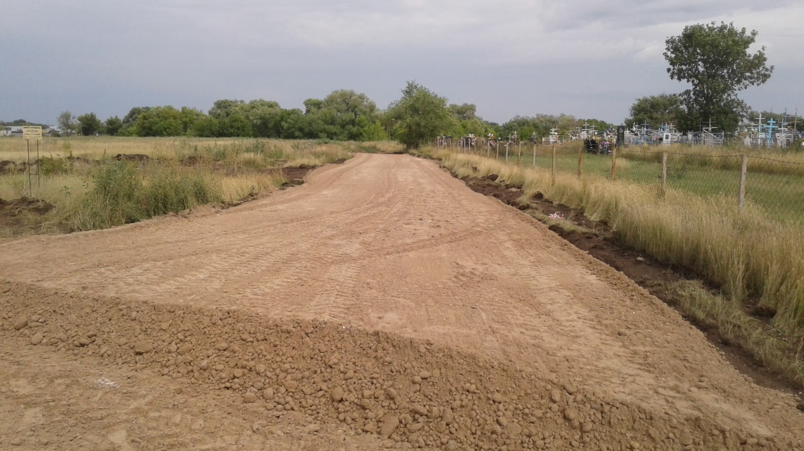
Дорога на кладбище в c.Большая Малышевка – 400 м
09.08.2019г.

